Slide 1
Kindle漫画の買い過ぎを防ぐため個人用クレジットカードを解約しました
yuji38kwmt

Slide 2
自己紹介
妻、子供2人（3歳, 1歳）の4人家族
漫画を読むのが好き
2018年10月から物理本の購入をやめてKindle本を購入するようになった
所持していたクレジットカード
個人用：引き落とし口座は私自身の口座。購入物を妻に伝える必要なし。2022年11月に解約。
家族用：引き落とし口座は家族用の口座。購入物を妻に伝える必要あり。
Notes:
自己紹介です。妻と子供2人の4人家族です。 漫画を読むのが好きです。 クレジットカードは個人用と家族用の2つを所持していました。個人用は購入した物を妻に伝える必要はありません。2022年11月に解約しました。

Slide 3
Kindle漫画に費やした金額

Slide 4
年ごとのKindle漫画に費やした金額
年 | 金額 | 個数
2018年 | ¥15,318 | 22
2019年 | ¥32,893 | 57
2020年 | ¥77,584 | 128
2021年 | ¥66,827 | 116
2022年 | ¥104,064 | 161
2023年 | ¥11,780 | 18
2024年 | ¥14,297 | 22
合計 | ¥322,763 | 524
Notes:
この表は、年ごとのKindle漫画に費やした金額です。 2022年は10万円以上費やしました。最もKindle漫画に費やした年でした。

Slide 5
集計方法
集計期間：2018年10月～2024年12月
購入時の漫画の価格から金額を算出。実際に支払った金額ではない。
ポイントによる割引は考慮していない
技術書、小説、実用書は含めていない
私にとって娯楽である漫画が集計対象
小説は私にとって娯楽ではなく勉強に近い感覚
Kindle Unlimitedは1冊の漫画とみなす
Notes:
skip 集計方法です。 集計期間は2018年10月から2024年12月です。 購入時の漫画の価格から金額を算出しました。実際に支払った金額ではありません。たとえばポイント割引は考慮していません。 私にとって娯楽である漫画が集計対象です。技術書、小説、実用書などは私にとって娯楽ではなく勉強に近い感覚なので、除外しました。

Slide 6
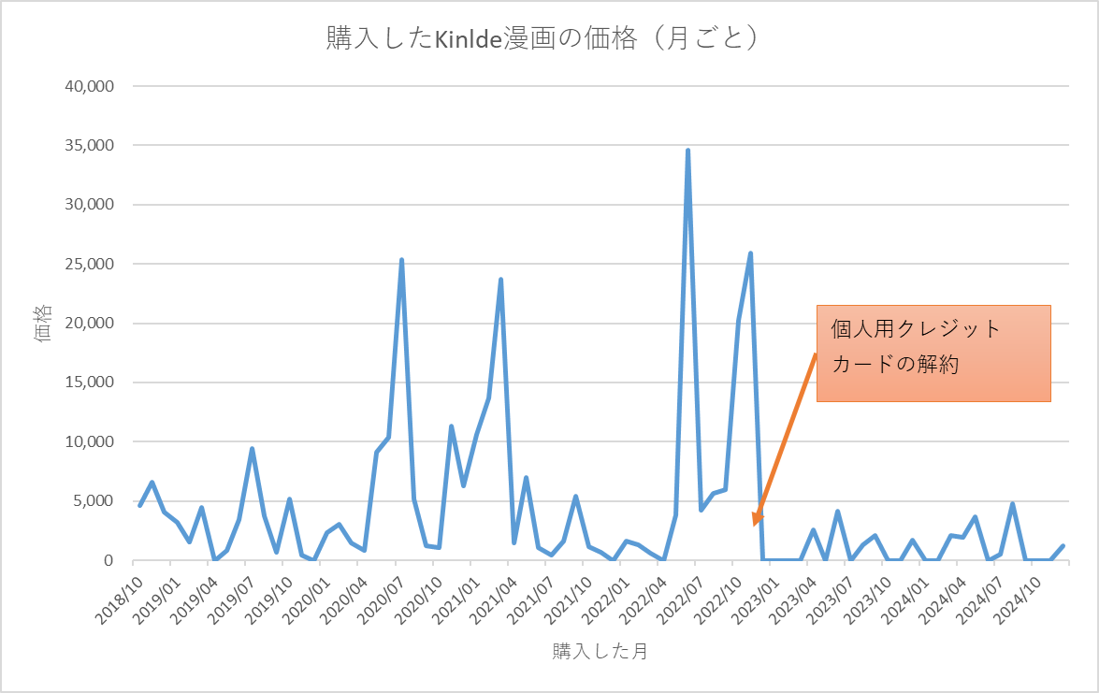
月ごとのKindle漫画に費やした金額
Notes:
月ごとのKindle漫画に費やした金額の折れ線グラフです。 1か月に2万円以上費やした月が数回ありました。

Slide 7
2万円以上費やした月
月 | 金額 | 個数
2020/07 | 25,370 | 38
2021/03 | 23,711 | 42
2022/06 | 34,625 | 53
2022/10 | 20,277 | 35
2022/11 | 25,936 | 37
Notes:
skip
1か月に2万円以上費やした月の具体的な金額と漫画の個数です。 2022年6月から2022年11月に絞って、日ごとに確認してみましょう。

Slide 8
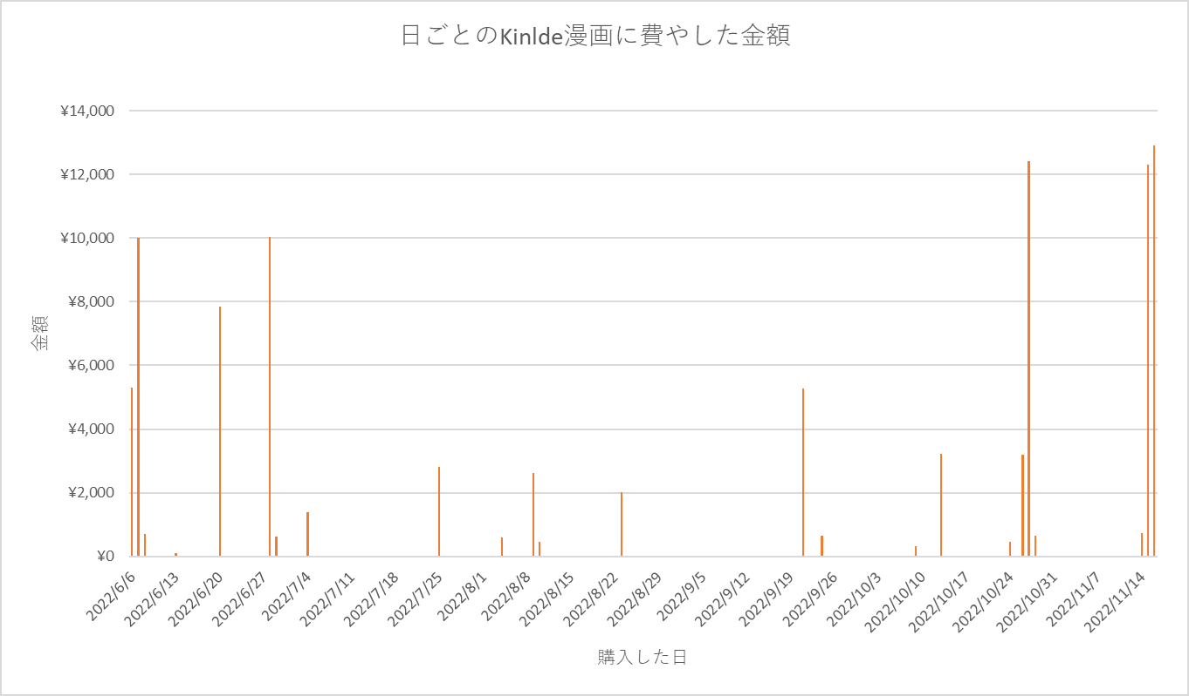
日ごとのKindle漫画に費やした金額
Notes:
毎日漫画を買っているのではなく、ある日に1万円以上費やして、結果1か月に2万円以上漫画に費やしていました。 では、1万円以上費やす日に、私はどのように行動しているのでしょうか？

Slide 9
数冊以上の漫画を購入した日の行動
漫画の続きが気になって衝動的に購入していた
1巻が無料の漫画を読む
続きが気にになって、2巻を購入して読む
続きが気にになって、3巻を購入して読む
…
タイムリミットが来たら読むのを止める
Notes:
skip 漫画の続きが気になって衝動的に購入していました。
まず、1巻が無料の漫画を読みます。 そして続きが気になり、2巻を購入して読みます。 さらに続きが気になり、3巻を購入して読みます。 これを繰り返して、タイムリミットが来たら読むをやめます。

Slide 10
衝動的に漫画を購入した後
買った漫画は1回しか読まない
一気に読んだだめ、漫画の内容が思い出せない
「なぜこの漫画を買ってしまったのだろうか。もっと他に買いたい漫画があったのに…」と後悔する
Notes:
衝動的に漫画を購入してまうと、どうなるのでしょうか？
まず買った漫画は1回しか読みません。また一気に読むため内容も思い出せません。 そして、「なぜこの漫画を買ってしまったのだろうか。もっと他に買いたい漫画があったのに」と後悔します。

Slide 11
漫画の衝動買いを改善する
Notes:
3:00

Slide 12
改善する目的
「なぜ買ってしまったのか」と後悔しないようにするため
後悔を続けるとメンタル的に良くない（気がする）
漫画に費やす金額を減らすことが目的ではない
本当に欲しいものなのならば、許容できる金額
Notes:
漫画の衝動買いを改善しようとしました。 改善する目的は、「なぜ買ってしまったのか」と後悔しないようにするためです。後悔を続けるとメンタル的に良くない気がします。 漫画に費やす金額を減らすことが目的ではありません。本当に欲しいものなのならば、私にとっては許容できる金額です。

Slide 13
試したこと1：スマートフォンのKindleアプリをアンインストール
スマートフォンで漫画を読むことが多いので、Kindleアプリをアンインストールした。
結果
すぐにインストールしてしまい、効果はなかった
漫画の続きが気になっているとき、「アプリのインストール」は購入を止めるハードルにならなかった
Notes:
1つ目に試したことです。スマートフォンで漫画を読むことが多いので、Kindleアプリをアンインストールしました。 しかし、すぐにインストールしてしまい、効果はありませんでした。 漫画の続きが気になっているとき、「アプリのインストール」は購入を止めるハードルになりませんでした。

Slide 14
試したこと2：Amazonアカウントのパスワード変更
パスワードを変えてパスワードをスマートフォンに保存しなければ、一時的にKindleで漫画が読めなくなるので、パスワードを変更した。
結果
すぐにパスワードを再設定してしまい、効果はなかった
漫画の続きが気になっているとき、「パスワードの再設定」は購入を止めるハードルにならなかった
Notes:
2つ目に試したことです。Amazonアカウントパスワードを変えてパスワードをスマートフォンに保存しなければ、一時的にKindleで漫画が読めなくなるので、Amazonアカウントのパスワードを変更しました。 しかし、すぐにパスワードを再設定してしまい、効果はありませんでした。 漫画の続きが気になっているとき、「パスワードの再設定」は購入を止めるハードルになりませんでした。

Slide 15
試したこと3：個人用クレジットカードの解約
アプリのアンインストールもパスワードの変更も、数分あれば元通りになる。 すぐに元通りにならない施策として、個人用クレジットカードを解約した。
結果
効果があった（後述参照）
個人用クレジットカード解約後は、漫画に費やした毎月の金額は5千円以下に収まっていた
Notes:
3つ目に試したことです。すぐに元通りにならない施策として、個人用クレジットカードを解約しました。 これは効果がありました。個人用クレジットカード解約後は、漫画に費やした毎月の金額は5千円以下に収まっていました。

Slide 16
月ごとのKindle漫画に費やした金額（再掲）
Notes:
再び、月ごとのKindle漫画に費やした金額の折れ線グラフを表示します。 2022年11月末に個人用クレジットカードを解約しました。 解約後は解約前と比較すると、漫画に費やす金額が小さくなったことが分かります。

Slide 17
個人用クレジットカードを解約したあとの生活

Slide 18
個人用に欲しいものを買うとき
AmazonやGoogle Playでの買い物は、コンビニでギフトカードを必要な分だけ購入する
ギフトカードが使えないWebサービス（Adobeライセンスなど）での買い物は、妻に許諾を得て家族用クレジットカードで購入する。そのあと、家族用の口座に現金を入金する。
物理店舗では現金で購入する
家族用クレジットカードは利用できるので、生活に支障は出なかった。
Notes:
skip 個人用クレジットカードを解約したあとの、個人用に欲しいものを買うときは次なやり方になりました。 物理店舗では現金で購入します。 AmazonやGoogle Playでの買い物は、コンビニでギフトカードを必要な分だけ購入します。 ギフトカードが使えないWebサービスでの買い物は、妻に許諾を得て家族用クレジットカードで購入します。そのあと、家族用の口座に現金を入金します。
家族用クレジットカードは利用できるので、生活に支障は出ませんでした。

Slide 19
漫画の続きが気になったときの行動
漫画の続きが気になる
ギフトカードの残高がないため、購入できない
諦める
次の日、漫画の続きが気にならなくなる
次の日にギフトカードを買ってでも購入したい漫画は、きっと本当に欲しい漫画なので、後悔しないだろう。
Notes:
個人用クレジットカードを解約したあとは、漫画の続きが気になってもギフトカードの残高がないため購入できません。 なので、強制的に諦めることができます。 次の日は、意外にも漫画の続きは気にならなくなります。 もし次の日にギフトカードを買ってでも購入したい漫画は、きっと本当に欲しい漫画なので、後悔しないでしょう。このような買い物は許容することにします。

Slide 20
気持ち
精神的に楽になった
「本当は買わない方がよいけど、続きが気になるから買いたい」という葛藤がなくなった
「衝動買いしてしまった」という後悔がなくなった
解約した直後は「みんなが当たり前に使っているクレジットカードを私はコントロールできない」という劣等感を感じた
対策：「私はクレジットカードをコントロールできない意志が弱い人間です」と開き直った
対策：「私に衝動買いさせるのは、漫画が魅力的だから」と他責で考えた
Notes:
個人用クレジットカードを解約したあとの気持ちですが、精神的に楽になりました。 「本当は買わない方がよいけど、続きが気になるから買いたい」という葛藤がなくなり、「衝動買いしてしまった」という後悔がなくなったためだと思います。 ただし、解約した直後は「みんなが当たり前に使っているクレジットカードを、なぜ私はコントロールできないのだろうか」という劣等感を感じました。 この劣等感に対しては、次のように考えるようにして対策しました。 1つ目は「私はクレジットカードをコントロールできない意志が弱い人間です」と開き直るようにしました。 2つ目は「私に衝動買いさせるのは、漫画が魅力的だからだ。この魅力に私は抗うことができない。」と他責で考えるようにしました。

Slide 21
衝動買いを防ぐごとができた要因
ギフトカードを必要な分しか購入していない
常に1万円分の残高がある状態だと、防げなかっただろう
最寄りのコンビニまで徒歩20分かかる
徒歩5分圏内にコンビニがあったら、夜中にこっそりコンビニに行ってギフトカードを買っていたかもしれない
家族用クレジットカードがあるため、生活に支障が出ない
独身だった場合、クレジットカードを解約すると生活に支障が出て、再契約したかもしれない
Notes:
個人用クレジットカードを解約することで、なぜ私は衝動買いを防ぐことができたのでしょうか？ その要因を考えてみました。
1つ目は、ギフトカードを必要な分しか購入していないことです。たとえば常に1万円分の残高がある状態だと、衝動買いは防げなかったと思います。 2つ目は、コンビニが我が家の近くになかったことです。徒歩5分圏内にコンビニがあったら、夜中にこっそりコンビニに行ってギフトカードを買っていたかもしれません。 3つ目は、家族用クレジットカードがあるため、生活に支障が出なかったことです。独身だった場合、クレジットカードを解約すると生活に支障が出て、クレジットカードを再契約したかもしれません。

Slide 22
まとめ
個人用クレジットカードを解約して、Kindle漫画の買い過ぎを防ぐことができた
Notes:
まとめです。 個人用クレジットカードを解約したことで、Kindle漫画の買い過ぎを防ぐことができました。

Slide 23
補足

Slide 24
Kindle漫画の購入履歴データをGitHubに置いた

Slide 25
元通りになるきっかけ
以下のようなことが起きたら、私はきっと元の状態戻るでしょう。
Amazonのギフトカードがコンビニからなくなる
自宅の近くにコンビニができる
「以前よりも意志が強くなったから、クレジットカードを適切に使えると思う」という自身が生まれ、くれっじとカードを再契約する

Slide 26
没施策
思いついたけど試さなかったこと
Amazonアカウントの削除
Amazonアカウントがなくなれば、もう漫画を購入することはないだろうと考えた
過去に購入した漫画が一切読めなくなるのはつらいので、やめた
インターネット回線の解約
インターネットが使えないと仕事ができない
スマートフォンの廃棄
スマートフォンありきの世界なので、現代社会を生きられない。。。

Slide 27
私は依存症？
依存症の定義
人が「依存」する対象は様々ですが、代表的なものに、アルコール・薬物・ギャンブル等があります。 このような特定の物質や行為・過程に対して、やめたくても、やめられないほどほどにできない状態をいわゆる依存症といいます。
https://www.mhlw.go.jp/stf/seisakunitsuite/bunya/0000149274.html
依存症の解決方法
「止め続ける」。 アルコール依存症の場合は、少量にするのでなく断酒すること。
依存症の解決方法
私を「漫画依存症」だと仮定すると、本当は漫画断ちしなくてはいけない。 でも、漫画を断つには、インターネット回線を解約したり、スマートフォンを持たない生活にする必要がある。 現代社会でこれできる？

